Slide 1
Fragment 기능
프래그먼트(Fragment)정의
기존의 스마트폰 화면 뿐만 아니라 태블릿과 같은 기기에서도 화면을 효율적으로 사용할 수 있게 하는 기능
프래그먼트(Fragment)의 등장 배경
- 기존에는 애플리케이션 화면을 구성하는 큰 틀이 액티비티(Activity) 하나였고, 이 안을 여러 뷰로 구성하여 정보를 표시하고, 상호작용을 수행했음
-UI 틀은 고정되어 있으면서 특정 부분만 변화하며 다른 내용을 표시하도록 하려면 매우 복잡한 구성이 필요함.
- 또한, 서로 다른 역할을 하는 코드들이 같은 곳에 있게 되어서 가독성도 떨어지고 유지보수도 어려움
-안드로이드 3.0(허니컴)이 공개되면서 태블릿에 적합한 여러 UI들이 공개
그 중에서 대표적인 것이 바로 프래그먼트(Fragment)
-프래그먼트는 태블릿과 같은 큰 화면을 가지는 단말에서 애플리케이션이 화면을 더 효율적으로 활용할 수 있다.

Slide 2
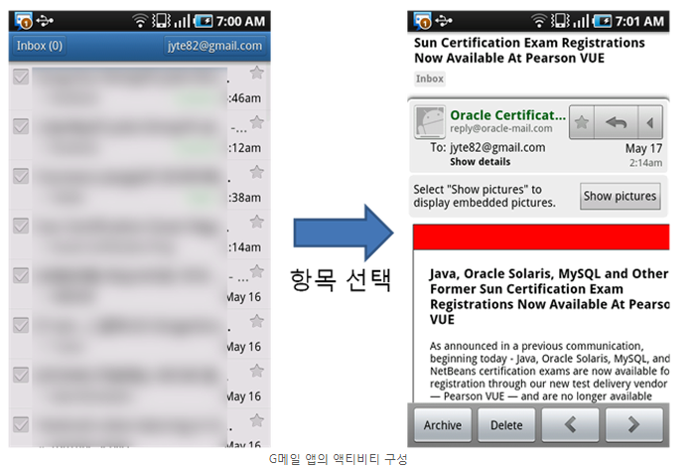
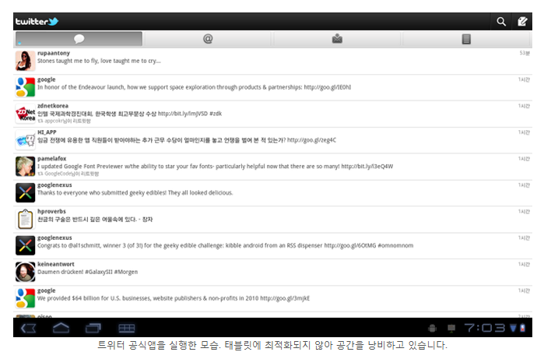
기존 방식
항목 클릭시 다른 화면에 상세 정보를 보여 주는 구조
태블릿 의 경우
넓은 화면을 효율적으로
이용하지 못함

Slide 3
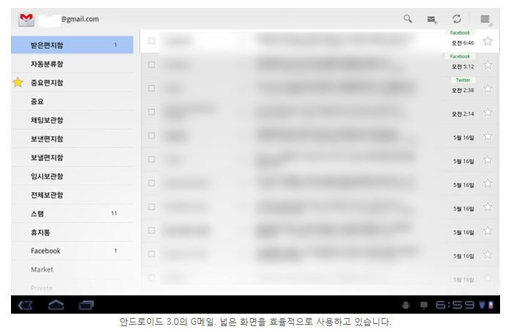
프레그먼트를 이용한 화면
좌측의 항목 클릭 시 화면 전환 없이 바로 우측에 내용 표시함

Slide 4
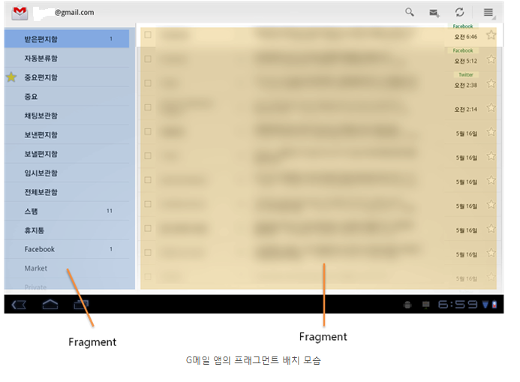

Slide 5
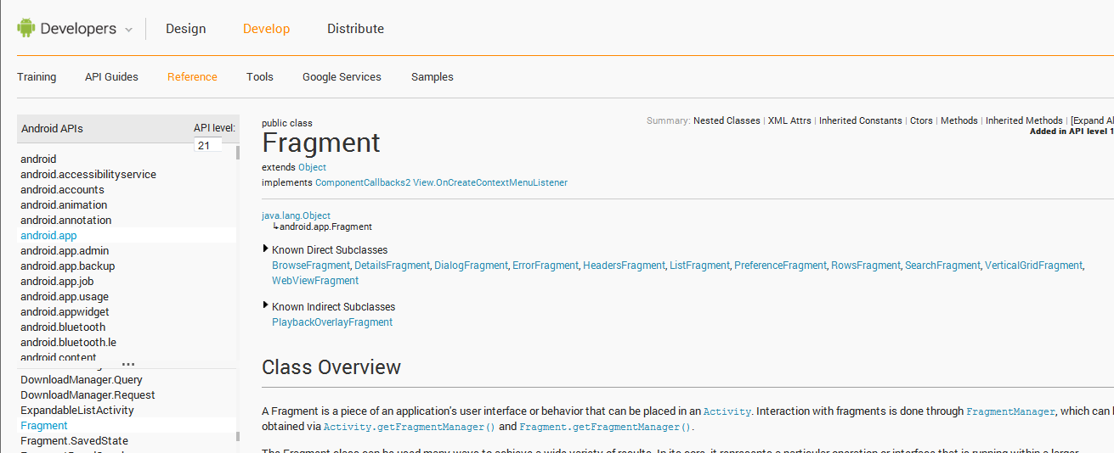
프래그먼트 특징
-프래그먼트를 가장 간단하게 표현하면 '뷰(View)처럼 사용할 수 있는 액티비티(Activity)‘이다.
-프래그먼트는 뷰처럼 레이아웃 내에 자유롭게 배치될 수 있는 특징을 물려받았는데,
- 라이프 사이클을 가지고 있다.
http://developer.android.com/reference/android/app/Fragment.html

Slide 6
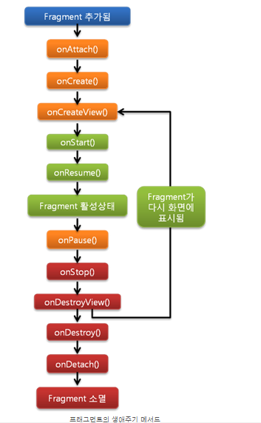
프래그먼트 라이프 싸이클

Slide 7
각 라이프 싸이클 메소드 특징
액티비티의 라이프 싸이클과 유사하다.
메소드 | 특징
onAttach(Activity) | 프래그먼트가 액티비티 레이아웃에 포함되는 순간 호출됩니다. 액티비티 레이아웃에 프래그먼트를 정적으로 배치했다면 액티비티가 시작될 때 같이 호출되며, 동적으로 레이아웃에 추가할 땐 프래그먼트를 레이아웃에 추가하는 순간 호출됩니다.
onCreate(Bundle) | 액티비티의 onCreate() 콜백 메서드와 유사하게 프래그먼트가 최초로 생성될 때 호출됩니다.
onCreateView(LayoutInflater, ViewGroup, Bundle) | 프래그먼트의 UI를 구성하는 뷰(View)를 반환합니다. UI를 가지지 않는 프래그먼트일 경우 null을 반환할 수도 있습니다.
onStart() | 프래그먼트가 화면에 표시될 때 호출됩니다. 하지만, 아직 사용자와 상호작용은 할 수 없는 상태입니다.
onResume() | 프래그먼트가 사용자와 상호작용을 할 수 있게 되었을 때 호출됩니다. 즉, 프래그먼트가 완전히 화면에 표시되어 제 역할을 수행할 수 있게 된 상태입니다.
onPause() | 액티비티의 onPause()와 유사하게 프래그먼트가 사용자와 상호작용을 할 수 없게 될 때 호출됩니다. 프래그먼트가 아직 화면에 표시되고 있는 상태이나, 다른 요소에 의해 프래그먼트가 가려져 상호작용을 하지 못하는 상태입니다.

Slide 8
onStop() | 프래그먼트가 화면에서 보이지 않게 될 때 호출됩니다. 액티비티가 화면에서 보이지 않게 될 때 onStop() 메서드가 호출되는 것과 유사합니다.
onDestroyView() | 프래그먼트가 화면에서 사라진 후, 뷰의 현재 상태가 저장된 후 호출됩니다. 여기에서 저장된 뷰의 상태는 액티비티와 유사하게 Bundle 형태로 저장되며, 저장된 뷰의 상태는 onCreate() 및 onCreateView()에서 다시 불러들일 수 있습니다.
onDestroy() | 프래그먼트가 더 이상 사용되지 않을 때 호출됩니다.
onDetach() | 프래그먼트가 액티비티 레이아웃에서 제거될 때 호출됩니다.

Slide 9
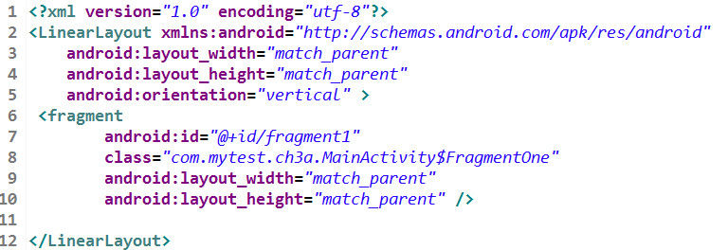
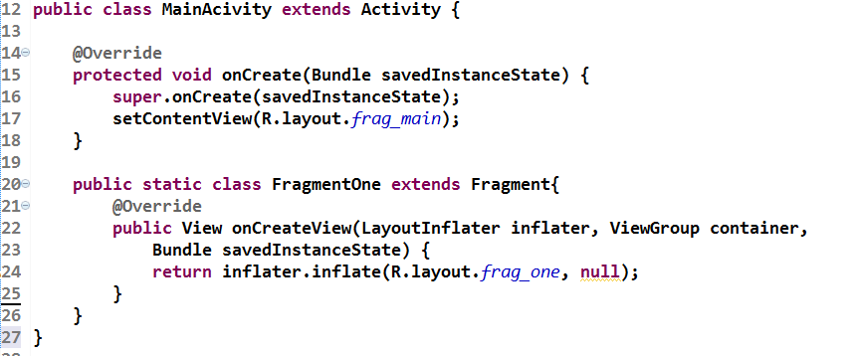
프래그먼트 예제
Activity에 프래그먼트를 지정한다.
frag_main.xml
MainActivity.java

Slide 10
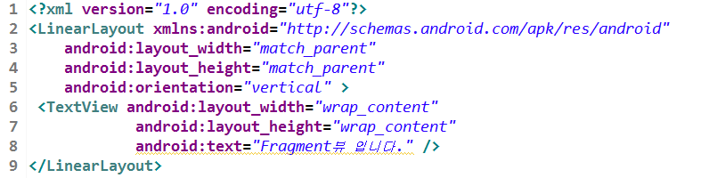
frag_one.xml

Slide 11
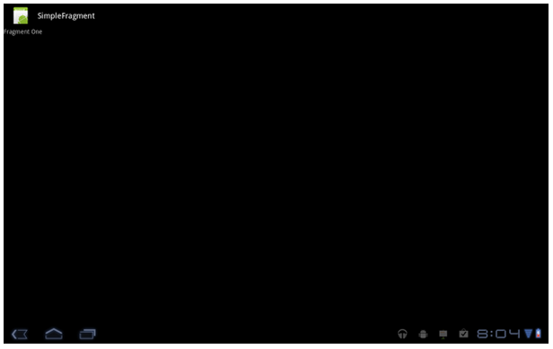

Slide 12
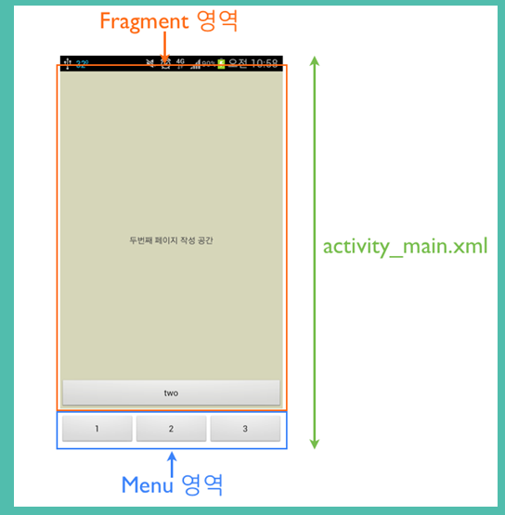
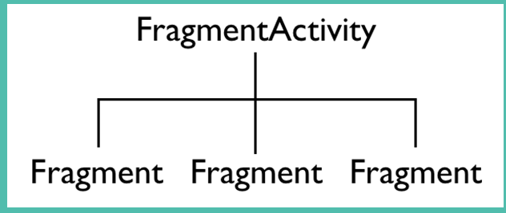
여러 프래그먼트를 사용하는 예제

Slide 13
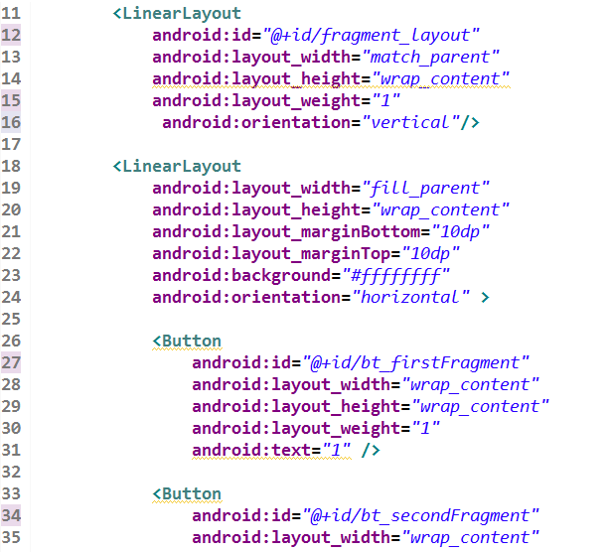
activity_main.xml

Slide 14
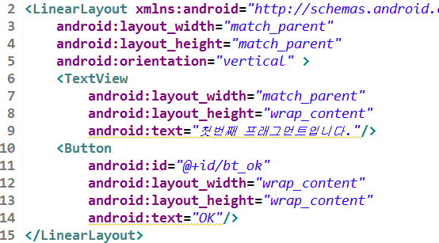
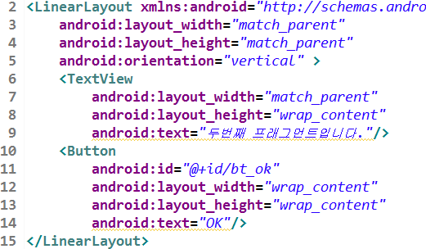
first_fragment.xml
second_fragment.xml

Slide 15
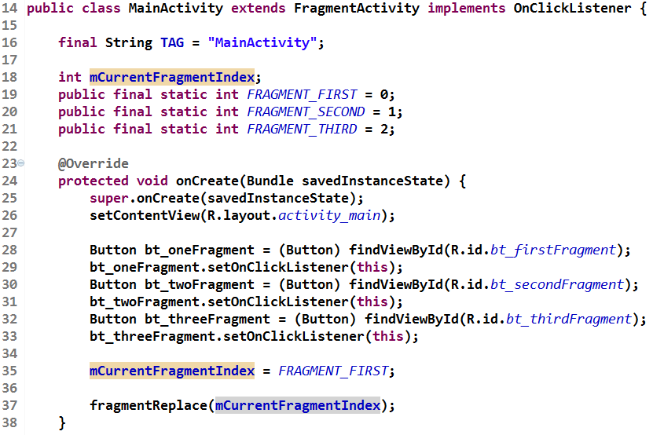
MainActivity.java

Slide 16
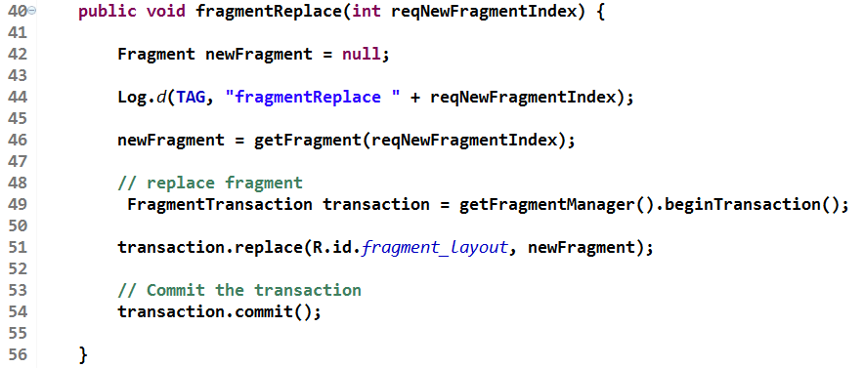
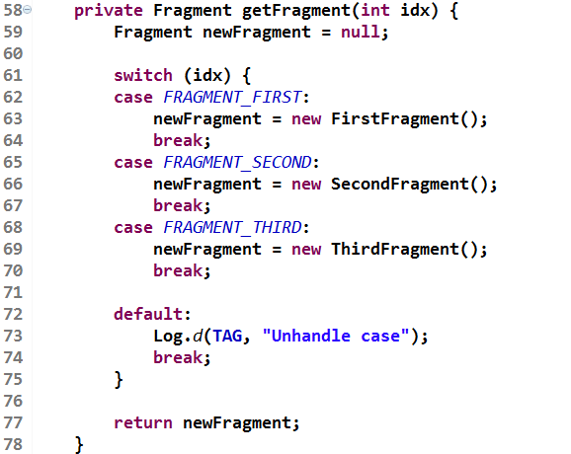

Slide 17
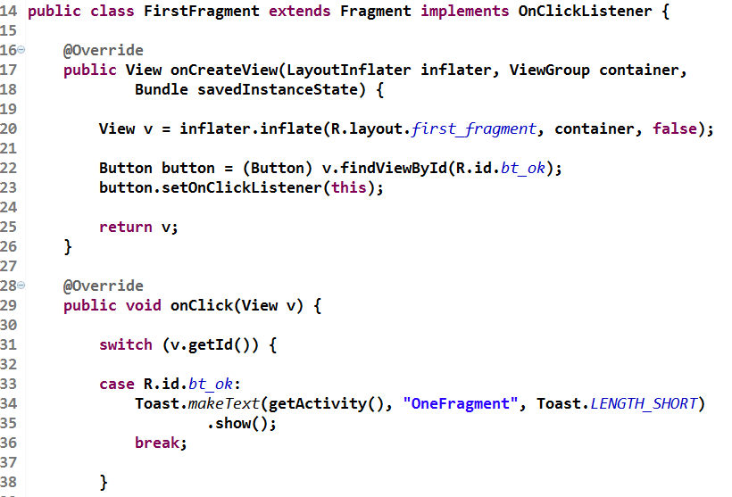
FirstFragment.java

